Slide 1
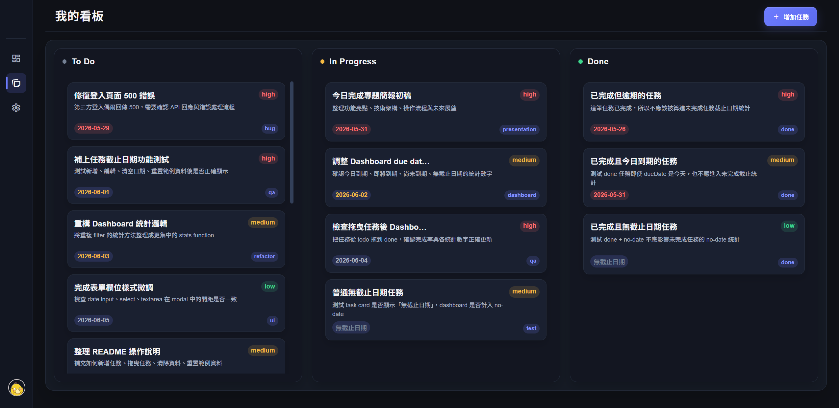
HTML / CSS / JS
專案管理
滾動規劃
To Do
In Progress
Done
KANBAN Lite
小型任務流程管理系統
期中專題報告
Task｜Dashboard｜Workflow
發表者：盧韋諺
01
Notes:
約 20 秒。開場：這次作品是 KANBAN Lite，一個小型任務流程管理系統。我的重點不是做很大的 ERP，而是透過一個能操作的看板專案，邊做邊理解 SDLC。

Slide 2
什麼是 Kanban？
看板是一種敏捷管理方法，使用視覺化看板協助團隊跨不同完成階段追蹤工作。
它強調持續改進，將工作項目從待辦項目「提取」至穩定且可管理的流程，而不是一次推送大量工作給團隊。
視覺化工作
追蹤完成階段
把需求、Bug、文件等工作拆成卡片，放在看板上追蹤。
常見欄位如 To Do、In Progress、Done，讓進度一眼可見。
拉動式流程
持續改進
依照目前可處理的量拉進新工作，避免一次塞入太多任務。
透過看板觀察瓶頸，逐步調整流程與工作分配。
待辦
進行中
測試 / 修正
完成
KANBAN Lite｜期中專題報告
02
Notes:
約 35 秒。這頁不是介紹作品，而是先說 Kanban 本身。Kanban 是一種敏捷管理方法，用視覺化看板追蹤不同完成階段。它的精神是持續改進與拉動式流程，不是一次把大量工作推給團隊。

Slide 3
製作動機：用 Kanban 認識 SDLC (軟體開發生命週期)
我選擇 Kanban，不只是因為它適合做任務管理工具，而是因為它本身就是一種項目管理方法，可以對應到 SDLC 中的規劃、實作、測試與修正。
透過實作一個小型 Kanban 系統，我希望一邊完成作品，一邊更具體理解軟體開發生命週期。
需求分析
規劃設計
實作開發
測試驗證
修正改善
要管理哪些任務資訊？
頁面、欄位、資料結構
HTML / CSS / JS
CRUD、拖曳、統計同步
重構、邊界條件、防呆
作品層面
學習層面
流程層面
完成一個可操作的任務流程管理工具。
把課堂技術放進實際開發流程。
理解需求、實作、測試、修正之間的關係。
KANBAN Lite｜期中專題報告
03
Notes:
約 40 秒。重點是：Kanban 本身就是項目管理方法，所以我想用這個題目來理解 SDLC。從需求、規劃、設計、實作、測試到修正，都可以用看板的方式追蹤。

Slide 4
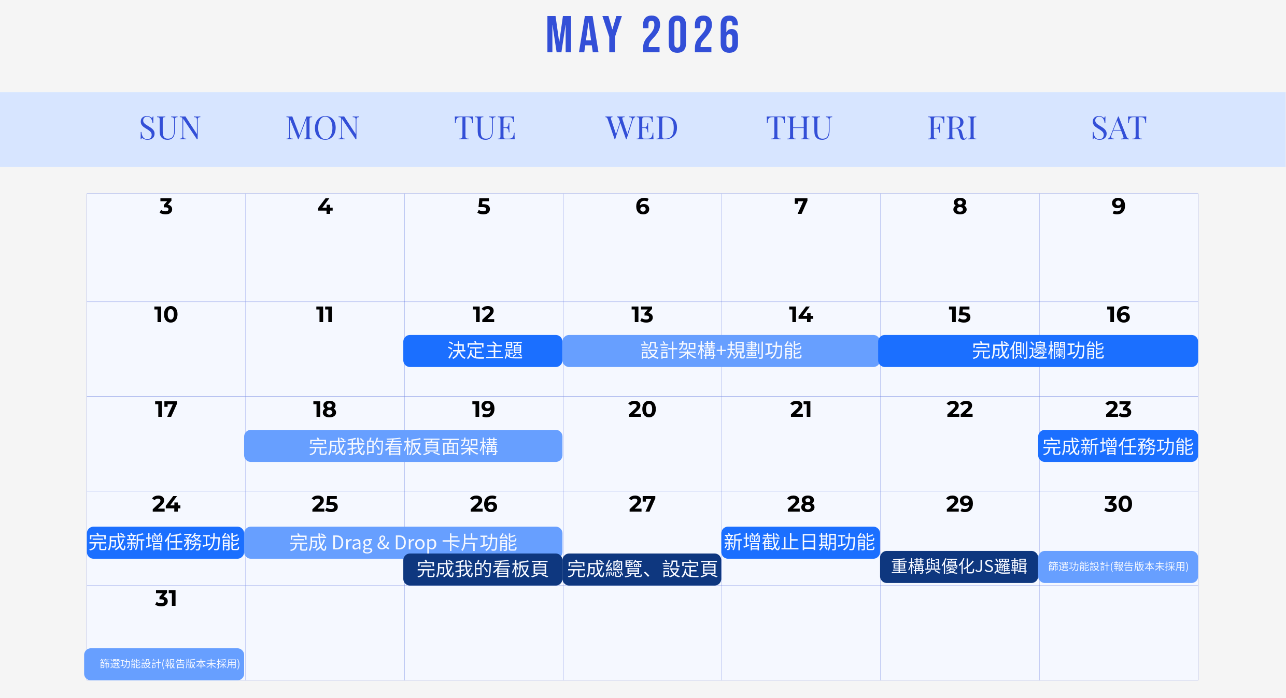
時程規劃
請將已完成的行事曆貼在此處
KANBAN Lite｜期中專題報告
04
Notes:
約 15 秒。這頁可以快速帶過，主要說明有安排專題時程，後面直接進入作品與展示。

Slide 5
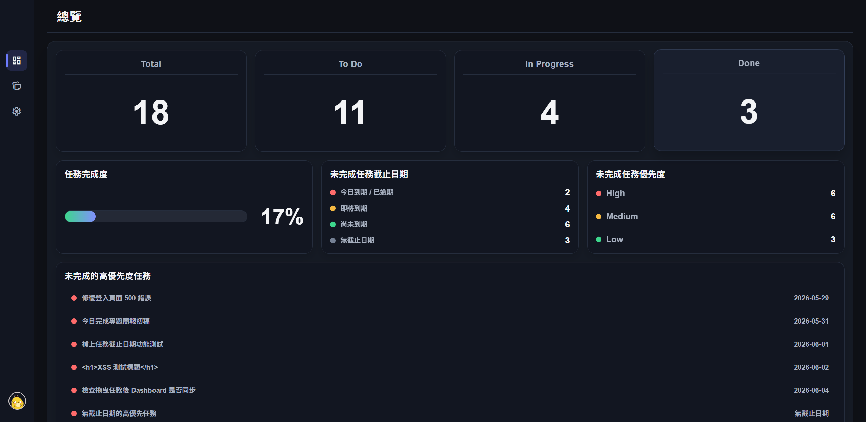
作品概覽：KANBAN Lite
核心頁面：Dashboard 總覽 + My Board 任務看板
Dashboard
Kanban Board
Task CRUD
Data Save
總任務數、各狀態數量、完成率、到期日與高優先任務統計。
以 To Do / In Progress / Done 呈現任務狀態，支援拖曳調整。
可新增、編輯、刪除任務，並設定優先度、標籤、狀態、截止日期。
以 localStorage 保存資料，並可重置範例資料進行展示。
KANBAN Lite｜期中專題報告
05
Notes:
約 45 秒。這裡只講總覽，不要逐項細講，因為下一頁會進入實際展示。說明作品分成 Dashboard、看板、任務 CRUD、資料保存四個部分。

Slide 6
實際展示流程
1
查看 Dashboard
先看任務總數、完成率、到期日與高優先任務
2
切換到我的看板
說明 To Do / In Progress / Done 三欄狀態
3
新增任務
輸入標題、優先度、標籤、狀態、截止日期與描述
4
編輯 / 刪除任務
展示任務資料可以修改，也有確認視窗避免誤刪
5
拖曳任務並回 Dashboard
確認狀態改變後，統計數字會同步更新
KANBAN Lite｜期中專題報告
06
Notes:
約 90 到 120 秒。照這五步展示，不要臨時亂開功能。重點是讓老師看到完整流程：看總覽、看任務、新增、編輯刪除、拖曳、回總覽看統計同步。

Slide 7
程式碼 AI 使用率
以「輔助程度」估算，分為 CSS、JavaScript、HTML
AI 主要用於視覺基底、程式碼審查、debug、重構建議與觀念釐清，核心功能整合與測試由本人完成。
CSS 視覺樣式
85%
初始風格與設計系統多由 AI 進行設計，後續依既有規則自行延伸與調整
JavaScript 邏輯
15%
功能流程、資料整合自行完成，AI 主要用於 code review / debug / 重構建議
HTML 結構
15%
頁面區塊依功能需求規劃，AI 輔助檢查與微調
方式
提示AI不要直接生成程式碼，當遇到卡住的地方請AI提供思路或Pseudo-code ，實際 code 由本人自行撰寫
KANBAN Lite｜期中專題報告
07
Notes:
約 35 秒。這頁要誠實但不要把自己講得像全靠 AI。CSS 的初始視覺基底使用 AI 較多，但 JS 核心流程自己有理解與整合。

Slide 8
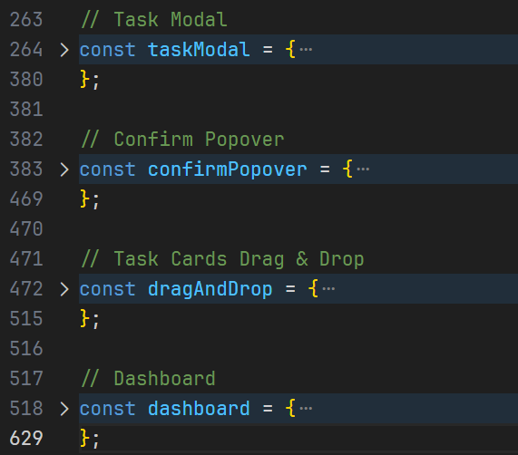
過程中遇到的困難
不熟悉功能架構設計
一開始容易只想到功能本身，較難拆出資料流、畫面流程與函式責任。
元件化處理不夠熟悉
Modal、Popover、Dashboard 等區塊還不夠乾淨，仍需要 AI 協助設計架構後再執行。
邊界條件與防禦性程式碼
例如找不到資料、空資料、錯誤操作、使用者輸入等情況，一開始不容易主動想到。
缺乏 Git 觀念
常常不知道什麼時機適合 commit 或是開新的 branch，也還在學習如何用版本紀錄管理開發進度。
KANBAN Lite｜期中專題報告
08
Notes:
約 50 秒。這頁照四個困難講：功能架構、元件化、邊界條件、防禦性程式碼、Git commit 時機。要強調 AI 在這裡是協助我看見盲點，而不是直接替我完成整個專題。

Slide 9
資料來源與使用工具
報告引用來源與開發過程中使用的工具整理
資料來源
使用工具
什麼是 Kanban？
開發技術
https://asana.com/zh-tw/resources/what-is-kanban
HTML
CSS
JavaScript
jQuery
Material Symbols / Icons
localStorage
https://fonts.google.com/
開發與測試環境
網頁標題 Logo / Icon
VS Code
Live Server
Chrome DevTools
https://www.flaticon.com/
Git / GitHub
側邊欄設計參考
https://codelove.tw/@tony/post/AqJM1a
AI 輔助
ChatGPT
用於觀念釐清、程式碼審查、debug、重構方向與簡報內容整理。
KANBAN Lite｜期中專題報告
09
Notes:
附錄頁。這頁通常不用講太久，若老師問資料來源或工具再快速帶過即可。

